Slide 1
SUPERINTENDÊNCIA REGIONAL DO INCRA EM RONDÔNIA
ASSENTAMENTOS DO INCRA/RO E TERRA INDÍGENA URU-EU-WAU-WAU
Audiência pública: Requerimento (RRA) Nº 05/2018
Porto Velho, 27/02/2018.

Slide 2
OBJETIVOS DA AUDIÊNCIA PÚBLICA
“ ...debater a situação dos assentamentos promovidos pelo Incra e os conflitos originários por esses assentamentos em terras indígenas, especialmente a Comunidade Indígena Uru-Eu-Wau-Wau...”

Slide 3
ELEMENTOS NORTEADORES
CÓPIA DO RELATÓRIO DE CONFLITOS AGRÁRIOS E PROPOSTA DE REDEFINIÇÃO DE LIMITES NO PERÍMETROS DAS ÁREAS INDÍGENAS ENVOLVIDAS ENFOCANDO A SITUAÇÃO FUNDIÁRIA DA TI URU-EU-WAU-WAU – REGIÃO DE ARIQUEMES-
(EXTINTO ITERON, REPRESENTANDO O GOVERNO DO ESTADO DE RONDÔNIA NO GT)
CÓPIA DO RELATÓRIO DO GRUPO DE TRABALHO CRIADO PARA DIRIMIR DÚVIDAS ENVOLVENDO A OCUPAÇÃO NA TI- URU-EU-WAU-WAU – GLEBA NOVO DESTINO-SETOR ORIENTE
(GT/FUNAI/MIRAD/GOV.RONDÔNIA INSTITUÍDO PELA PORTARIA Nº 03/1988, EM 15/07/1988 )

Slide 4
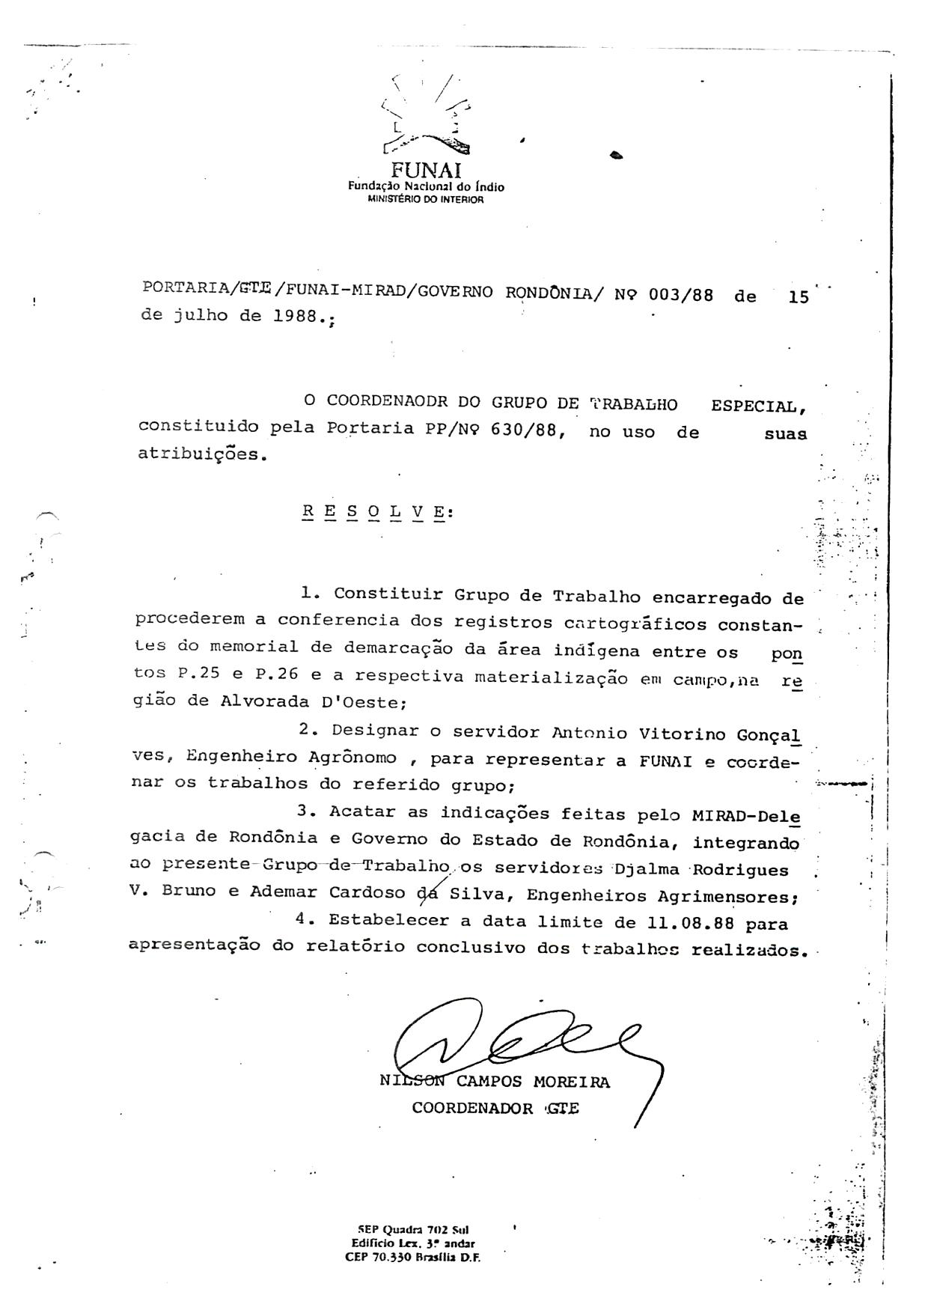
PORTARIA CRIAÇÃO DO GT

Slide 5
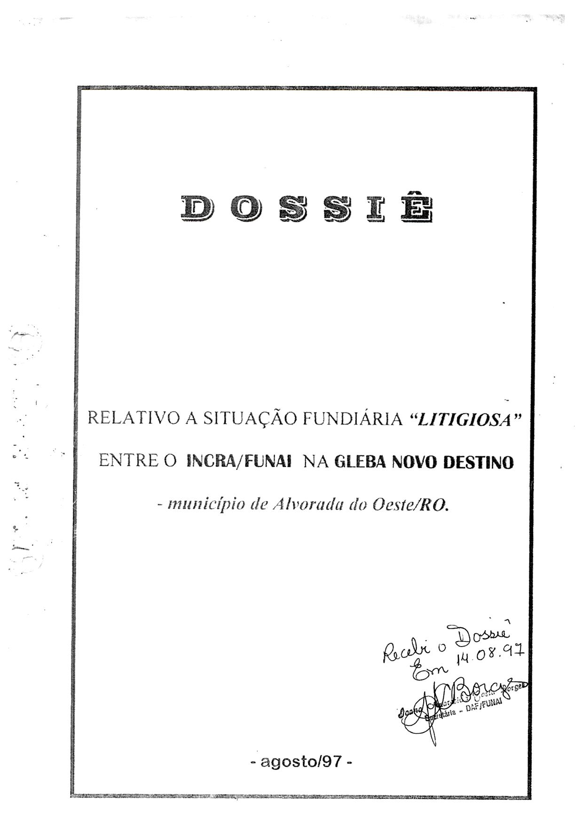

Slide 6
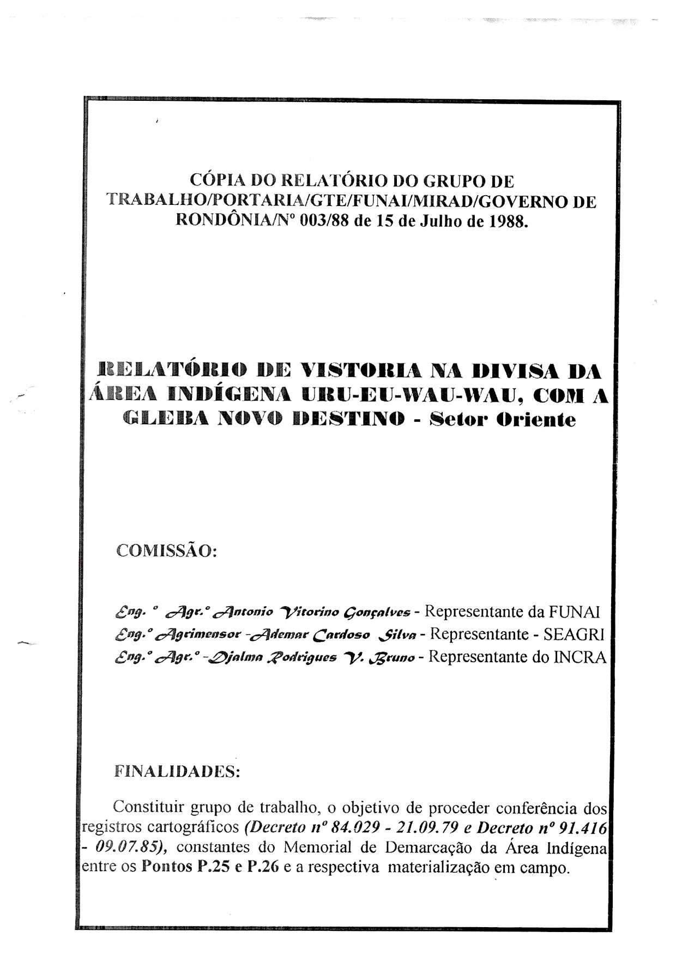

Slide 7
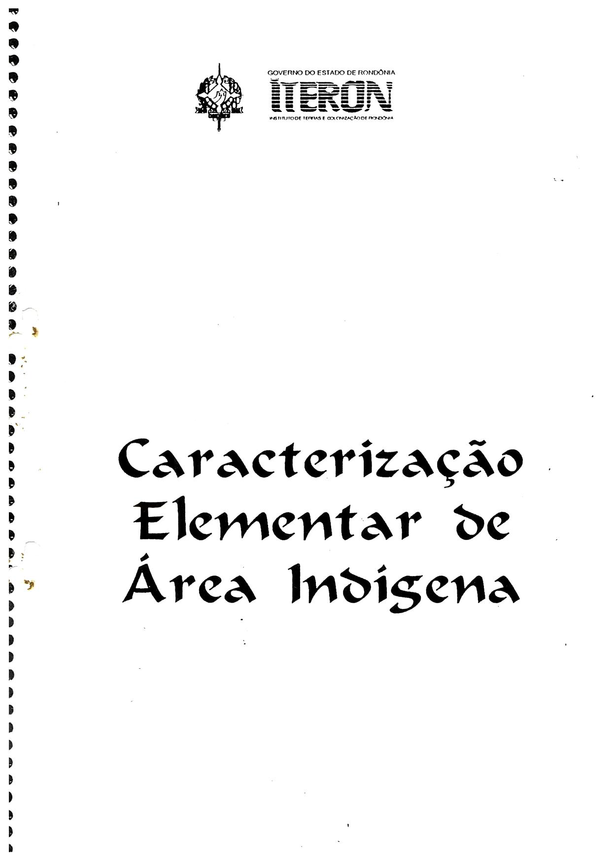

Slide 8
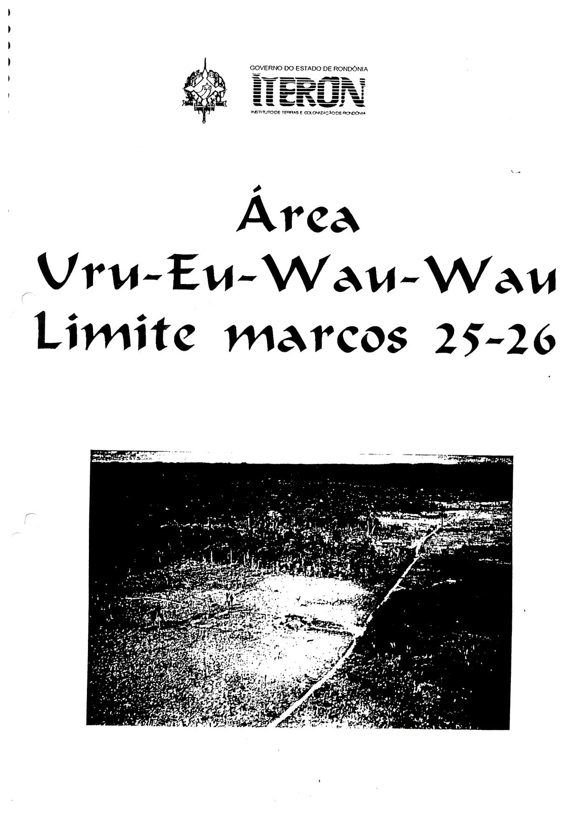

Slide 9
CONTEXTUALIZANDO A FUNAI
A Terra Indígena (TI) URU-EU-WAU-WAU foi criada através da Portaria nº 508/78, de 26/06/1978, como sendo de ocupação dos índios URU-PA-IN e URU-EU-WAU-WAU, localizada no município de Guajará Mirim-RO.
Em 1979 foi criado o Parque Nacional Pacaás Novos (Decreto Federal nº 84.019, de 21/09/1979) sobrepondo a maior parte da área interditada pela FUNAI.

Slide 10
CONTEXTUALIZANDO A FUNAI
Em 09/07/1985, a través do Decreto Federal de nº 91.416 declara de ocupação indígena as terras localizadas nos municípios de Guajará Mirim, Ariquemes, Costa Marques, Jaru, Ouro Preto, Presidente Médice e Porto Velho, denominada no Parágrafo Único daquele Decreto de ÁREA INDÍGENA URU-EU-WAU-WAU.

Slide 11
CONTEXTUALIZANDO O INCRA
O Decreto Federal nº 75.281, de 23/01/1975, declarou de interesse social para fins de Reforma Agrária os Seringais: Nova Vida, Santa Cruz, Canaã Central, Rio Pardo, São Francisco, Guarany, Pau D’Arco e Massangana, perfazendo o total de aproximadamente 533.940 hectares, registrado em nome INCRA desde 1975, sob o nº 3.795, fls.257/260, Cartório do Registro de Imóveis da Comarca de Porto Velho.

Slide 12
Problemática 1- Região de Ariquemes
Parte desta área resultou na criação do Projeto de Assentamento Dirigido-PAD BURAREIRO, no qual foram assentadas devidamente pelo INCRA/RO mais de 1.500 famílias de trabalhadores rurais e destas 105 (cento e cinco) famílias (Asprocinco) encontram-se até hoje afetadas pelo Decreto da FUNAI, listadas nominalmente no relatório do extinto ITERON.

Slide 13
Problemática 1- Região de Ariquemes
O relatório do ITERON afirma que:
“ Assim, tendo sido aquelas terras desapropriadas , antes mesmo da FUNAI definir a Área Indígena URU-EU-WAU-WAU, deve aquela área ser excluída do conflito e restituída aos seus legítimos possuidores concessionários do PAD-BURAREIRO, visto que as terras pertenciam ao INCRA...”

Slide 16
Problemática 2- Gleba Novo Destino
(Setor Oriente)
Após a edição do Decreto Federal de nº 91.416 a FUNAI, por seu Presidente, através das Portarias 127, de 14/02/1990 e 319, de 04/09/1990 interdita, TEMPORARIAMENTE, para estudo e apresentação de propostas de limites, objetivando a demarcação das terras abarcadas pelo Decreto nº 91.416/85. Estas objetivavam também definir o seguimento entre os Marcos 25 e 26 no limite Leste do Decreto.

Slide 17
Problemática 2- Gleba Novo Destino
(Setor Oriente)
O fato agravante do limite do Decreto que veio a ser objeto de estudo das duas Portarias, está na demarcação, pois do marco 25 para o marco 26 houve um desvio de 02´(dois minutos), porquanto a coordenada do marco 26, na demarcação, desviou-se para o Leste , adentrando as Terras da União, medida, demarcada e destinada pelo INCRA, definidas como Setor Novo Oriente, da Gleba Novo Destino, tendo por respaldo o Decreto Federal 84.019 de 21/09/1979 que criou o Parque Pacaás Novos.

Slide 18
Problemática 2- Gleba Novo Destino
(Setor Oriente)
O Decreto Federal de nº 91.416 a FUNAI, englobou o Parque Nacional Pacaás Novos, ocasionando numa divergência no que tange ao seguimento referente à linha reta, de aproximadamente 43km.
A divergência detectada é equivalente a um deslocamento para o sentido leste de 3.600m, o que causou transtorno a 24 lotes rurais, medidos e demarcados pelo INCRA, nos Setores Novo Oriente I e II, da Gleba Novo Destino.

Slide 19
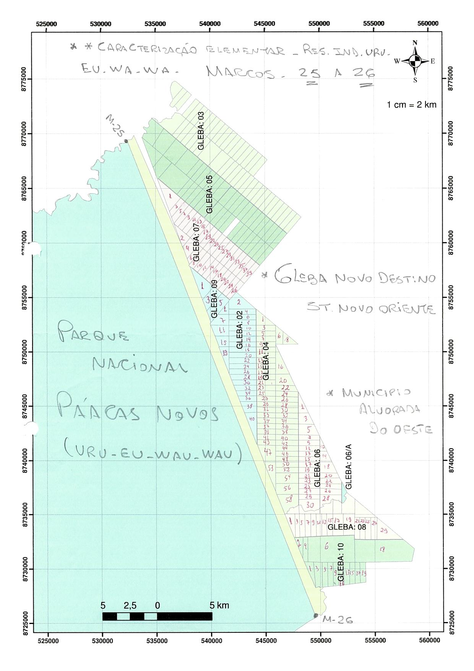

Slide 21
Obrigado!!!!
Cletho Muniz de Brito
Superintendente Regional INCRA/RO
cletho.brito@pvo.incra.gov.br
brito11@hotmail.com

